Slide 1
Makroskopische Anatomie der männlichen Geschlechtsorgane. Hoden, Nebenhoden, Samenleiter, Samenstrang, Samenblase und Prostata. Hodenhüllen.
Dr. Szabó Arnold
szabo.arnold@med.semmelweis-univ.hu
Semmelweis Universität
Anatomisches, Histologisches und Embryologisches Institut
08. April 2019

Slide 2
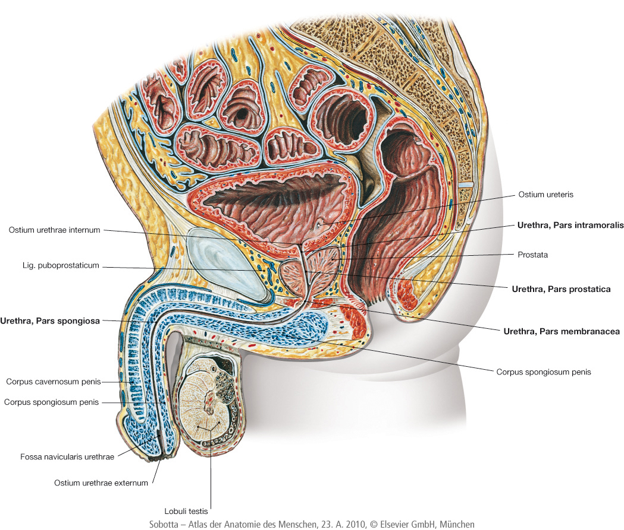
Äußere männliche Geschlechtsorgane:
- Penis
- Urethra masculina
- Scrotum (Hodensack)
Innere männliche Geschlechtsorgane:
- Testis (Hoden)
- Epididymis (Nebenhoden)
- Funniculus spermaticus (Ductus
defferens)
- Prostata (Vorsteherdrüse)
- Vesicula seminalis (Samenblase)
- Glandula bulbourethralis (Cowper-Drüse)

Slide 3
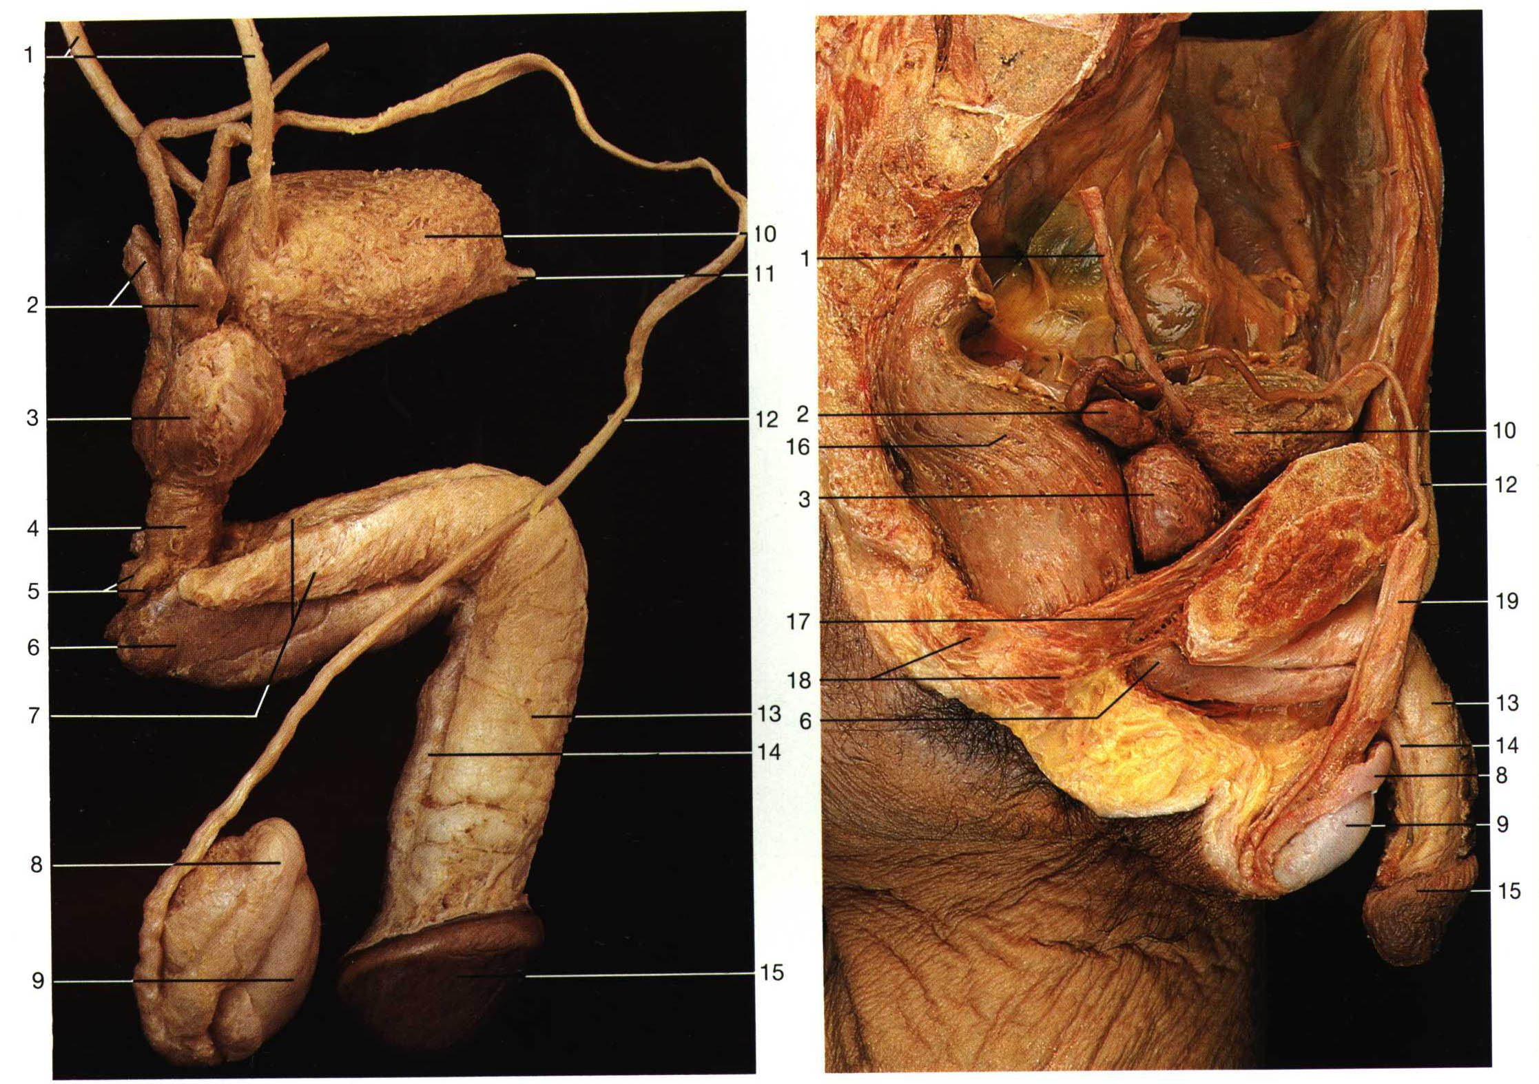

Slide 4
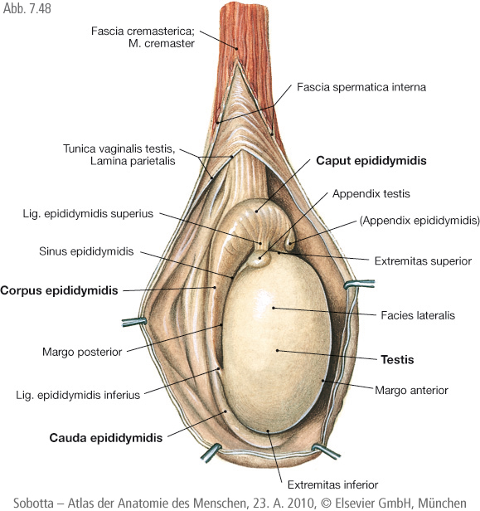
Hodensack, Hodenhüllen

Slide 5
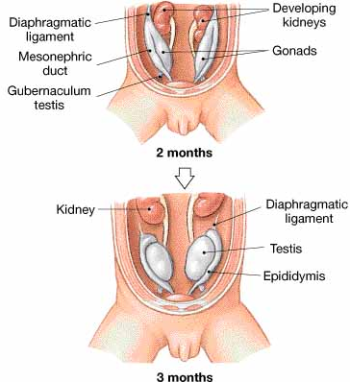
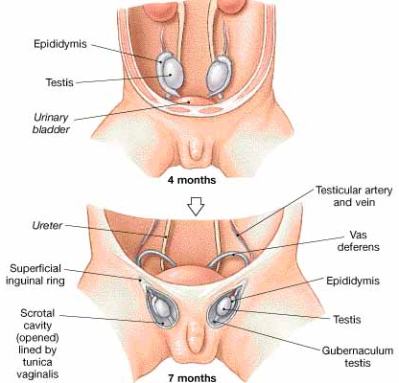
Descensus testis

Slide 6
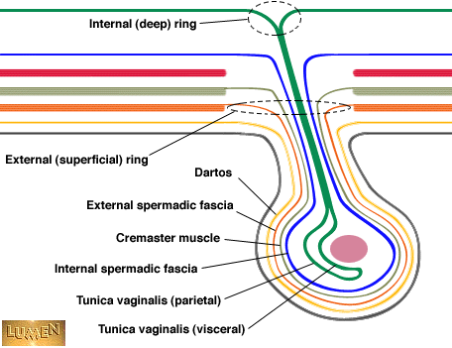
Hodenhüllen
Peritoneum
Anulus inguinalis prof.
Fascia transversalis
M. transv. abd.
M. obliq. abd. int.
M. obliq. abd. ext.
Fascia abd. superf.
Haut
Anulus inguinalis sup.
Tunica
dartos
Fascia spermatica externa
Musculus cremaster
Fascia spermatica interna
Tunica vaginalis, Lamina parietalis (Periorchium )
Tunica vaginalis, Lamina visceralis (Epiorchium)

Slide 7
Hodenhüllen
BAUCHWAND
HODENSACK
Epidermis
Epidermis
Dermis
Fascia abdominalis superficials
Tunica dartos
Aponeurose des
M. obliquus externus abdominis
Fascia spermatica externa
M. obliquuus internus abdominis
(M. transversus abdominis)
M. cremaster
Fascia transversalis
Fascia spermatica interna
Peritoneum
Tunica vaginalis testis

Slide 8
Hoden
(Relikt des Müller-Gangs)
(Relikt des Wolf-Gangs)

Slide 9
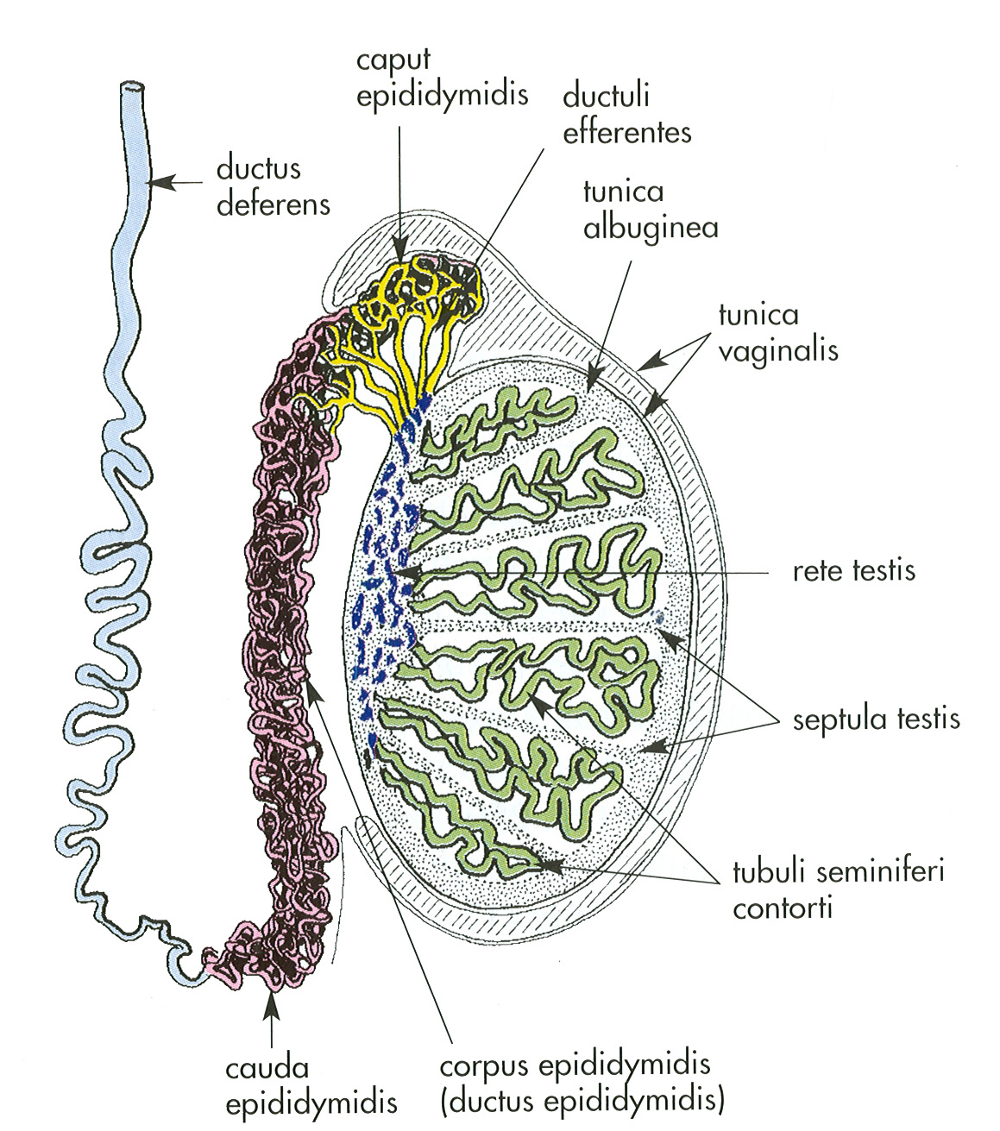
Testis (Hoden)
Funktionen des Hodens:
-Bildung von Spermien
- Testosteronsynthese

Slide 10
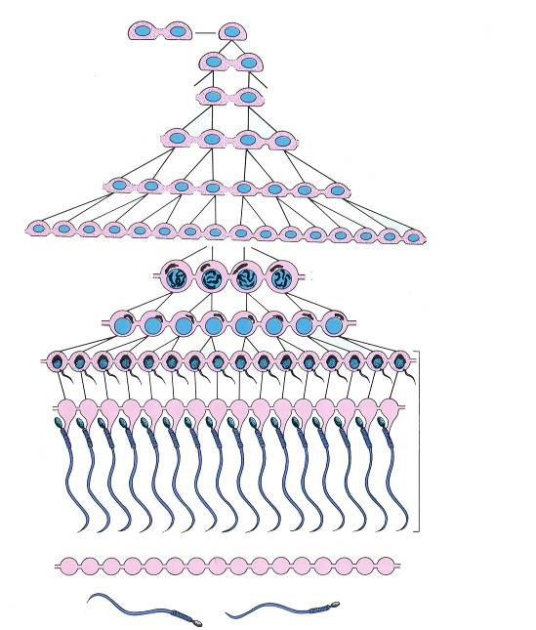
SPERMATOGENESE
Spermatogonium (diploid)
Spermatogenese
16 ---
Spermatogonium
32 ------------------------
Primärer Spermatozyt
64 ----------------
Sekundärer Spermatozyt
128 -----
Spermatide (haploid)
Spermiogenese
spermium (1N, 1C)

Slide 11
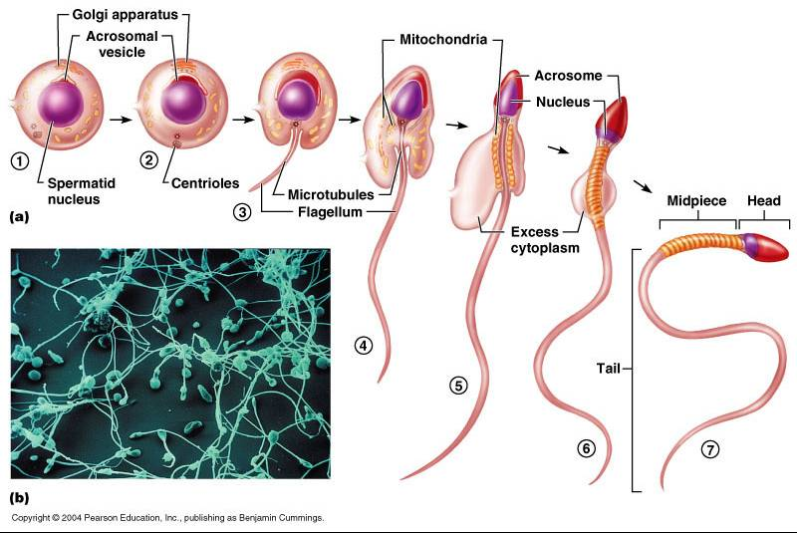
Spermiogenese

Slide 12
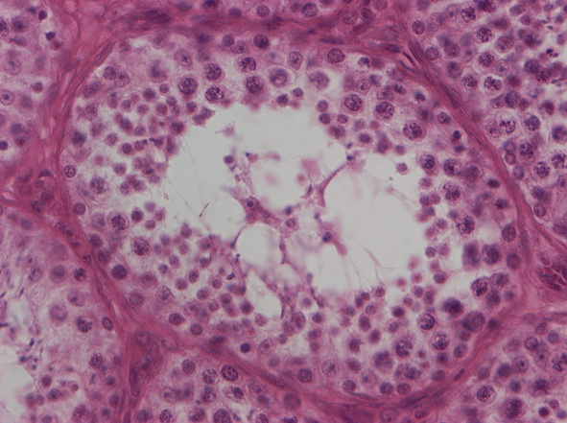

Primäre Spermatozyten
Spermatiden
Spermatogonien
Sertoli Zellkerne

Slide 13
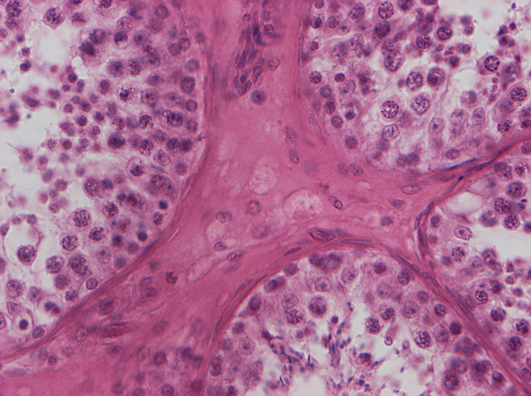
Leydig - Zellen
Myoid Zellen

Slide 14
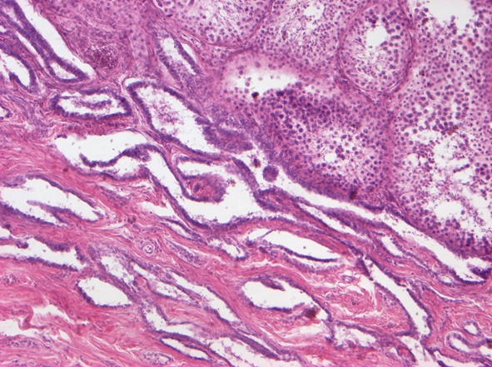
Tubuli seminiferi
Rete testis

Slide 15
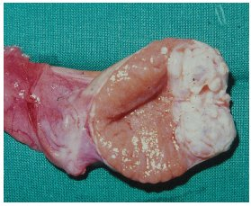
Hodenkarzinom

Slide 16
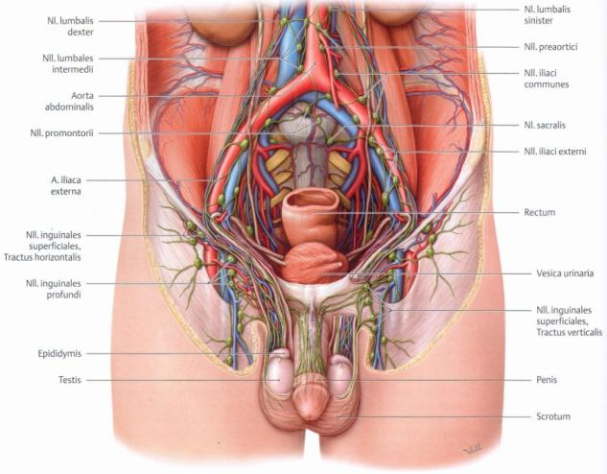
Lymphableitung des Hodens
Retroperitoneale und inguinale Lymphknoten!

Slide 17
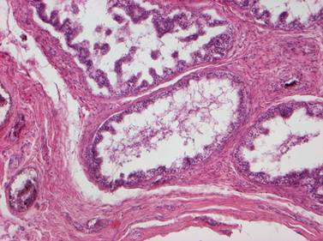
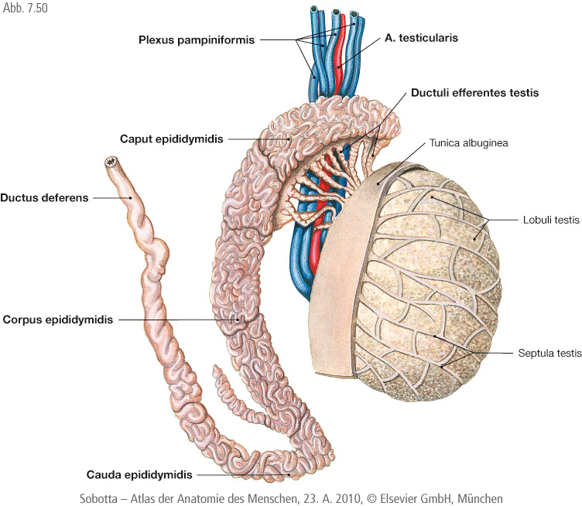
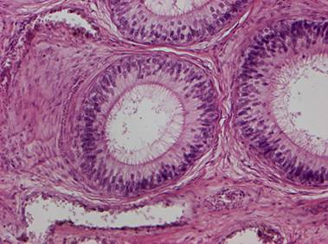
Epididymis (Nebenhoden)

Slide 18

Ductuli efferentes testis

Slide 19

Ductus epidididymidis

Slide 20
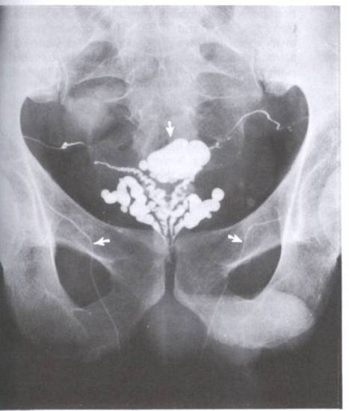
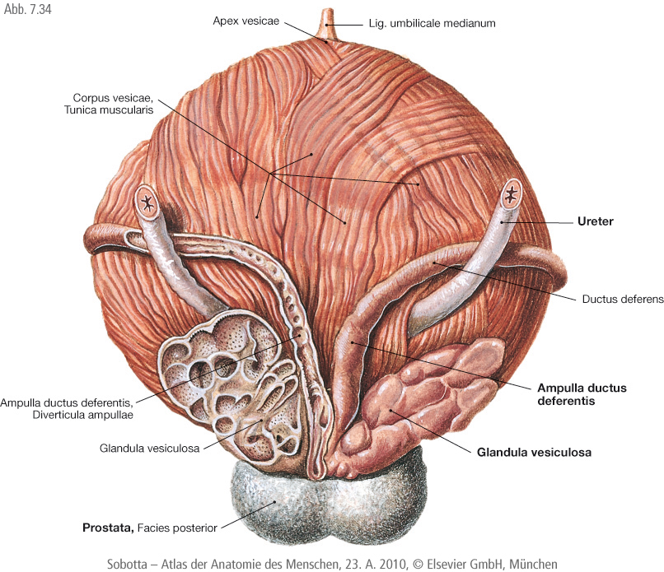
Ductus deferens (Samenleiter)

Slide 21
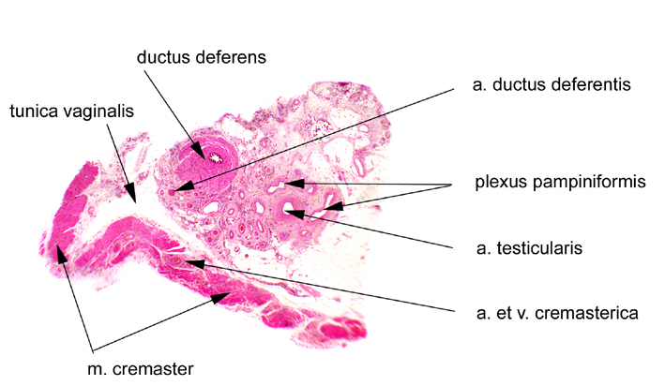
Funniculus spermaticus (Samenstrang)
N. ilioinguinais (auf den Samenstrang)
R. genitalis vom N. genitofemoralis
Vegatative Nerven
Lymphbahnen

Slide 22
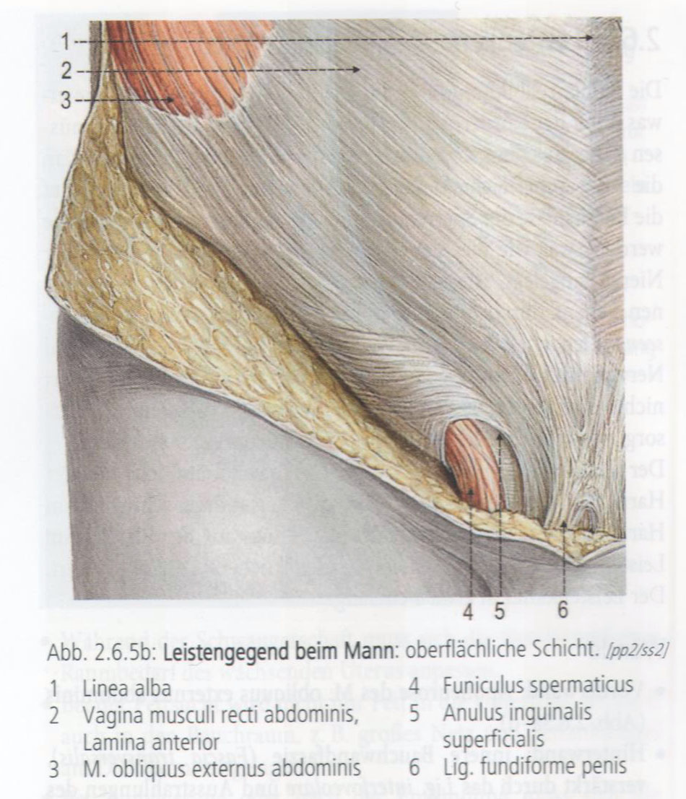
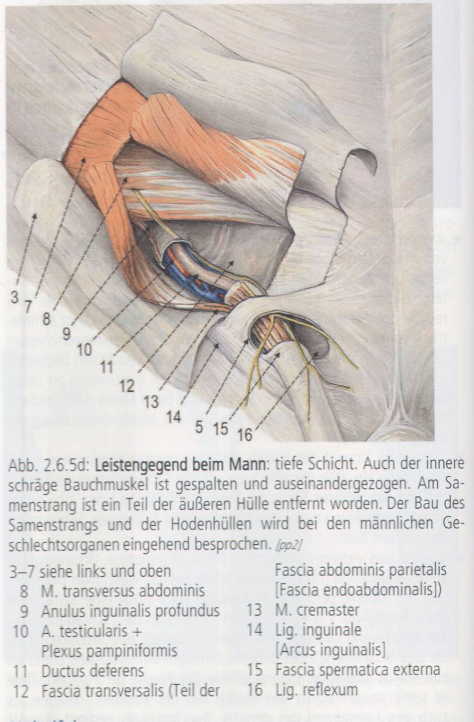
Canalis inquinalis (Leistenkanal)

Slide 23
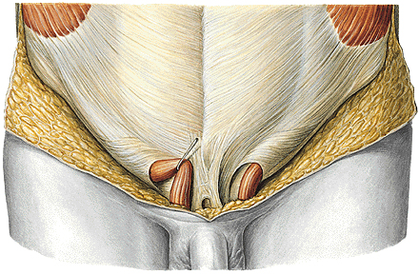
Canalis inquinalis (Leistenkanal)
Projektion des Anulus
inquinalis profundus
Anulus inquinalis superficialis

Slide 24
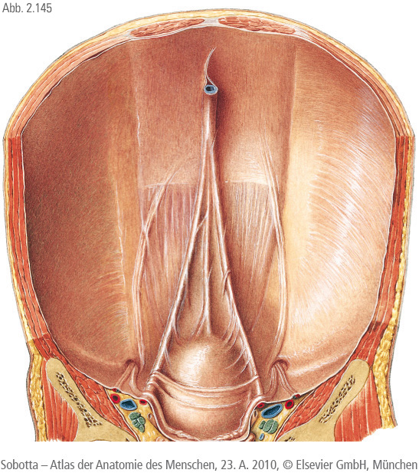
Fossa inquinalis medialis et lateralis
Plica umbilicalis lateralis
Anulus inquinalis profundus
Projektion des Anulus inquinalis superficialis

Slide 25
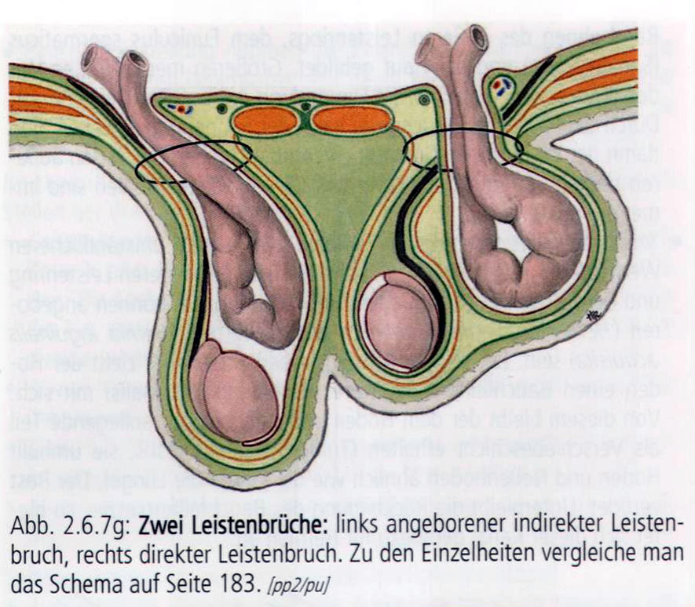
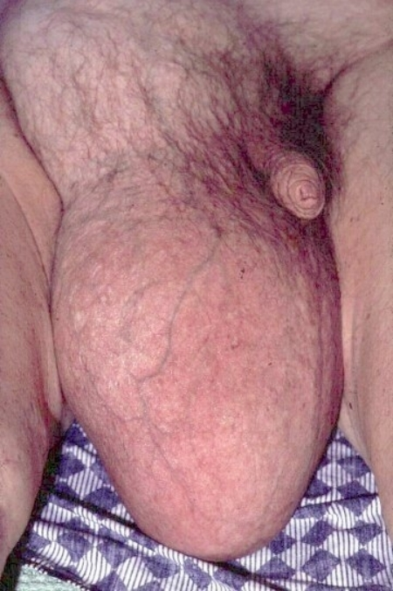
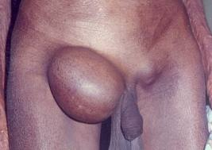
Hernia inquinalis (Leistenbruch)
Indirekt
Bruchpforte beim
Anulus inquinalis
profundus
Direkt
Bruchpforte beim
Anulus inquinalis
superficialis

Slide 26
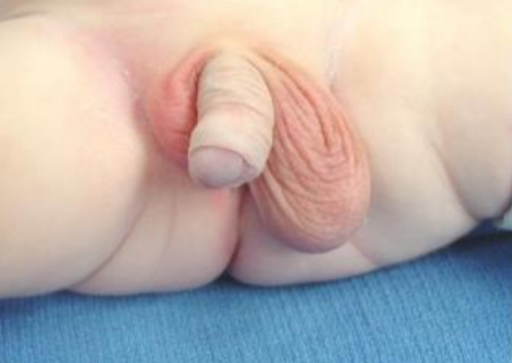
Nondescens testis, Kryptorchismus

Slide 27
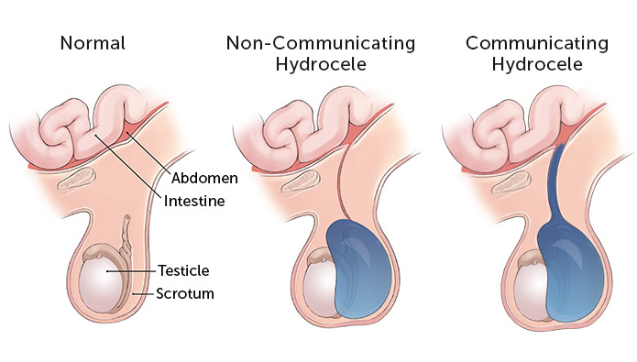
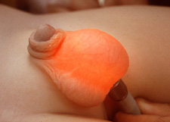
Hydrocele testis

Slide 28
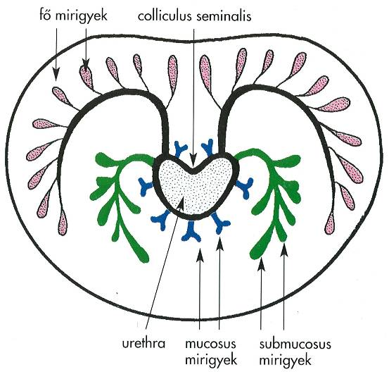
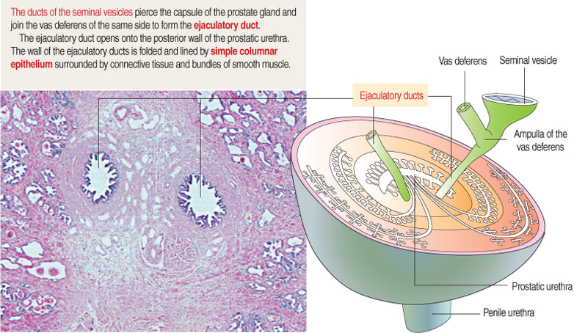
Hauptdrüsen
Prostata (Vorsteherdrüse)
Gestallt
4 cm breit, 2 cm dick, 3 cm hoch
Struktur
Stroma:
glatte Muskulatur
fibroelastisches Bindegewebe
Drüsen:
Mucosa-Drüsen
Submucosa-Drüsen
Hauptdrüsen
Funktion
Ihres Sekret bildet 15-30 % des Ejakulats
Spermin (Spermium-Motilität)
Proteasen
Prostaglandine
Zink
Weiterleitung von Spermien während der
Ejakulation
Mucosa-
Drüsen
Submucosa-
Drüsen
Ductus ejaculatorius

Slide 29
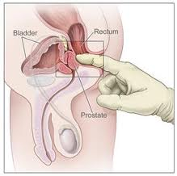
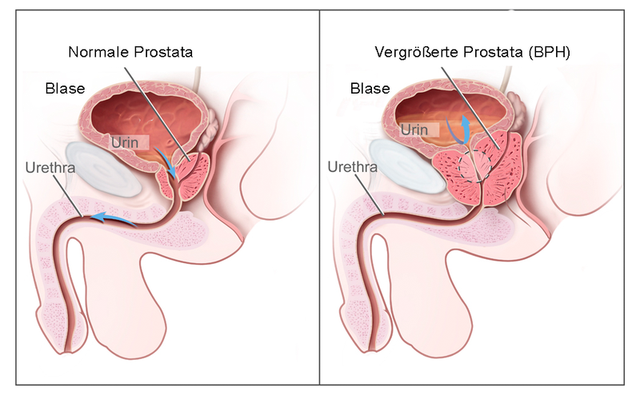
Erkrankungen der prostata
Benigne Prostatahyperlasie
Prostatakarzinom

Slide 30
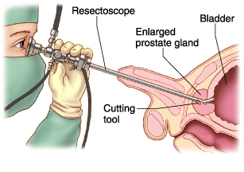
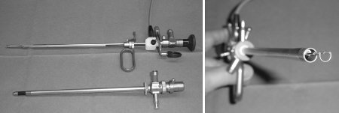
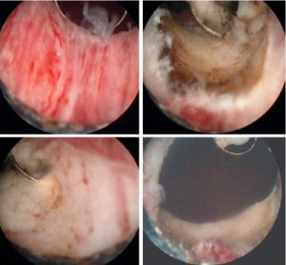
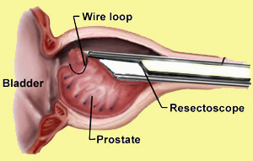
Transurethrale Prostataresektion (TURP) bei gutartigen Prostatavergrößerung

Slide 31
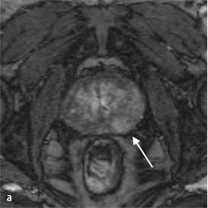
Prostatakarzinom

Slide 32
Vesicula seminalis (Samenblase)
Sie produziert ein alkalisches Sekret (pH 7,2 - 7,6) das reich an Fructose und Prostaglandine ist.
Sie bildet 50-80% der Flüssigkeitsmenge des Ejakulats.

Slide 33
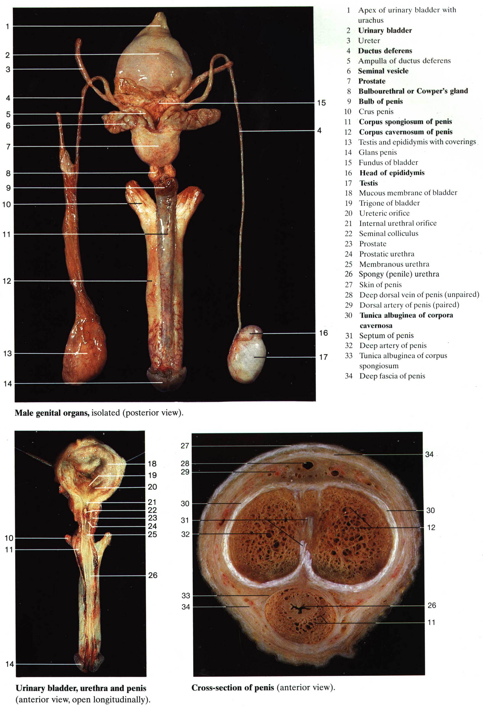
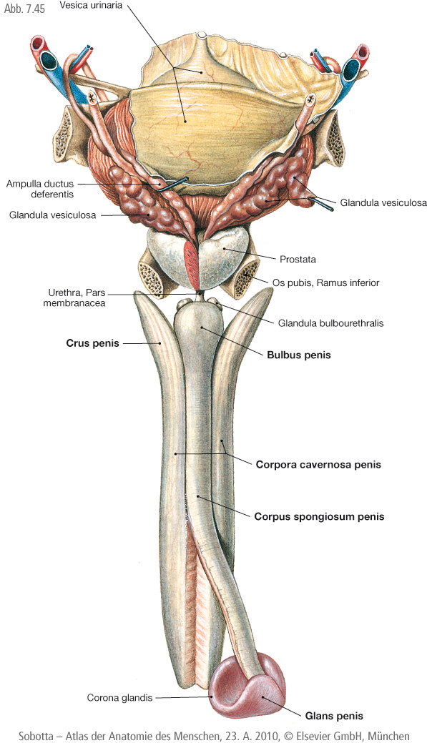
Glandula bulbourethralis (Cowper-Drüse): Synthese vom Präejakulat („Lusttropfen”)

Slide 34
Lig. fundiforme penis
Lig. suspensorium penis
Penis
Corpus penis
(beweglicher Teil)
Dorsum penis
Radix penis
(immobiler Teil)
Glans und Preputium

Slide 35
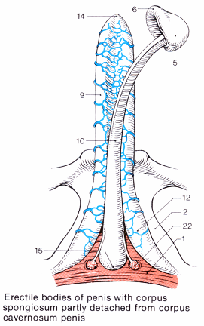
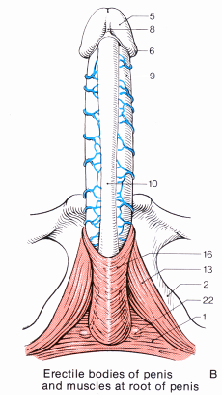
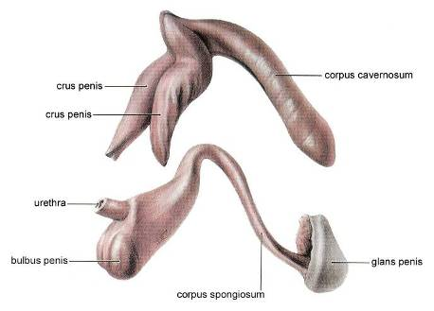
Schwellkörper vom Penis
Corpus cavernosum (paarig)
Crus penis
Corpus spongiosum (unpaar),
Bulbus penis, Glans penis,
Enthält den letzten Abschnitt der Urethtra

Slide 36
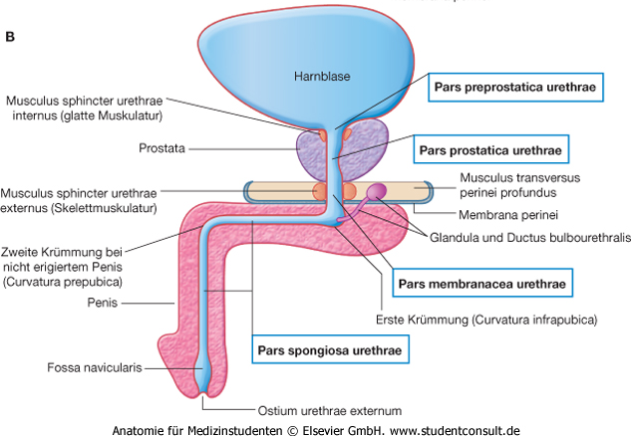
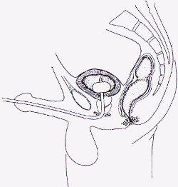
Urethra (Harnrohr), Katheterismus

Slide 37
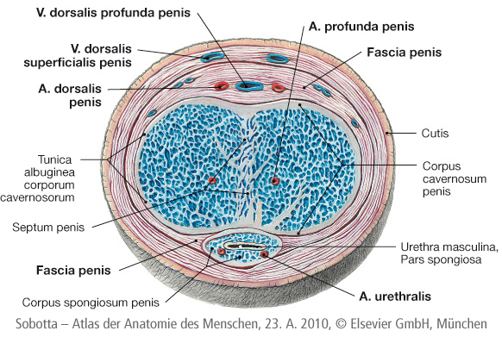

Slide 38
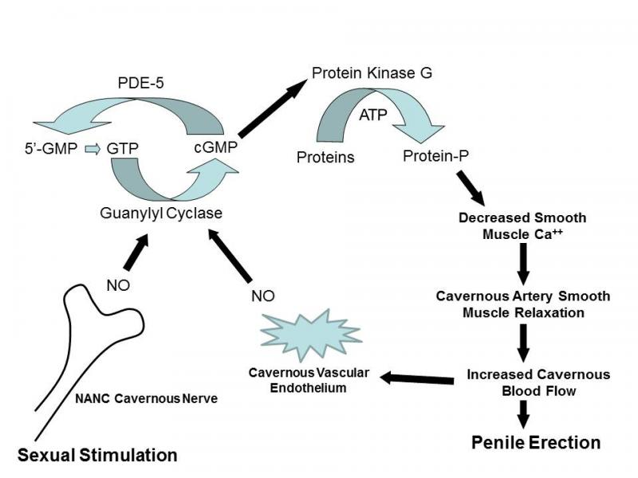
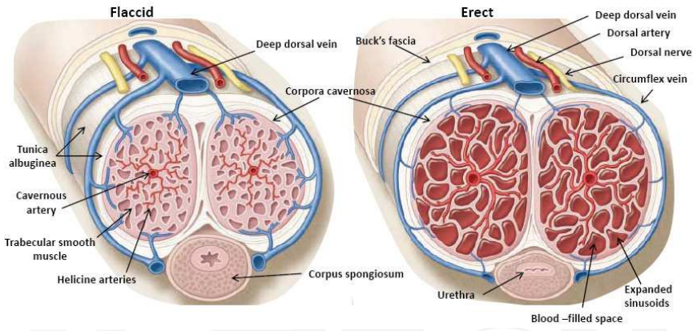
Mechanismus der Erektion
Erektion parasympathisch
Ejakulation sympathisch

Slide 39
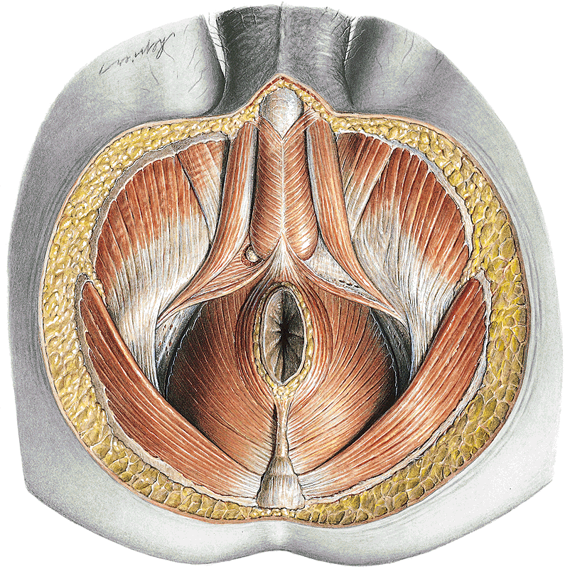
Dammmuskulatur
Auf dem Crus penis:
M. ischiocavernosus
Auf dem Bulbus penis:
M. bulbospongiosus

Slide 40
Angewendete Literatur
Sobotta: Anatomie des Menschen
Drake: Gray's Anatomy for Students
Fritsch, Kühnel: Taschenatlas Anatomie
Rohen, Yokochi, Lütjen-Drecoll: Anatomie des Menschen
Netter: Atlas der Anatomie des Menschen
Lippert: Lehrbuch Anatomie
Bommas-Teubner-Voß: Kurzlehrbuch Anatomie und Embriology
Schünke, Schulte, Schumacher, Voll, Wesker: Prometheus
Szél Ágoston: Klinikai Anatómia
Vorlesung von Dr.Ákos Lukáts
Notes:
40

